Slide 1
NCFU Events
Система учёта мероприятий и посещаемости СКФУ
Команда «Фермеры»
Кейс: Регистрация и учёт мероприятий

Slide 2
Команда «Фермеры»
Мангушев Максим Андреевич — капитан
Группа: н-ИСТ-б-о-23-1
Усачёв Богдан Максимович — участник
Группа: н-ИСТ-б-о-23-1
Сосенко Валентин Евгеньевич — участник
Группа: н-ИСТ-б-о-23-1

Slide 3
Целевая аудитория
Студенты СКФУ
Хотят быстро находить мероприятия и регистрироваться
Нуждаются в напоминаниях о событиях
Организаторы мероприятий
Нуждаются в инструментах учёта участников
Хотят автоматизировать контроль посещаемости
Администрация университета
Нуждается в аналитике вовлечённости студентов
Хочет видеть эффективность мероприятий по институтам

Slide 4
Проблема
Регистрация разрознена: Google Forms, ВК, сайт, онлайн-формы
Посещаемость — бумажные списки и ручной ввод в таблицы
Дублирование информации и потеря данных
Невозможно анализировать эффективность мероприятий
Студенты не получают напоминания о событиях
Нет единого цифрового инструмента

Slide 5
Решение — NCFU Events
Единый сервис в мессенджере MAX
Мини-приложение + чат-бот в одном решении
Регистрация и посещаемость через QR-коды
Автоматические уведомления по расписанию
Аналитика и отчёты в реальном времени
Три роли: студент, организатор, администратор

Slide 6
Технические требования
— Функциональные —
Регистрация на мероприятия
Генерация QR-кодов
Сканер посещаемости
Уведомления через бота
Формирование отчётов
Ролевой доступ (RBAC)
— Нефункциональные —
Стабильность без сбоев
Интуитивный интерфейс
Горизонтальное масштабирование
Безопасность данных (HMAC)
Контейнеризация (Docker)
Документация (VitePress)

Slide 7
Ключевые фичи
📱 Мини-приложение в MAX с авторизацией через InitData
🔑 QR-регистрация: админ создаёт → студент сканирует
📅 Каталог мероприятий с поиском и фильтрацией по типам
📲 QR-посещаемость: студент показывает → организатор сканирует
🤖 Бот: команды /start, /events + cron-уведомления
📊 Отчёты: посещаемость, заполняемость, статистика по типам
🌙 Тёмная и светлая тема с анимацией переключения

Slide 8
Архитектура
Frontend — Vue 3 + Vuetify 4 (SPA в MAX WebApp)
Backend — Fastify + TypeScript (REST API + Bot)
База данных — MariaDB + MikroORM
Бот — @maxhub/max-bot-api (long polling)
Уведомления — node-cron (планировщик)
Деплой — Docker + Nginx + Traefik
Масштабирование:
Горизонтальное масштабирование через Docker Swarm / K8s
Вынос бота в отдельный сервис при росте нагрузки
Интеграция с внешними системами СКФУ (расписание, ЛК)

Slide 9
Технологический стек
— Backend —
Node.js 24 + TypeScript
Fastify 5
MikroORM 7 + MariaDB
Zod (валидация)
Argon2 (хеширование)
@maxhub/max-bot-api
node-cron
— Frontend —
Vue 3 (Composition API)
Vuetify 4 (Material Design)
Vite 8
Pinia 3
Vue Router 5 (файловый)
Axios + QRCode Vue3

Slide 10
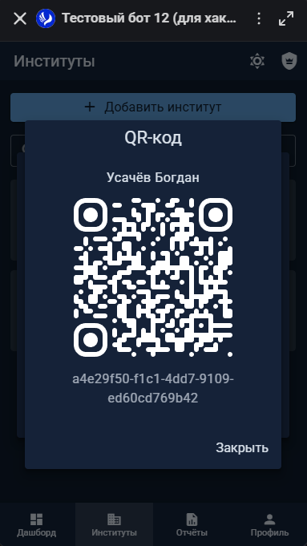
Путь администратора
1. Создаёт институт
2. Добавляет студента
(имя, группа, роль)
3. Получает QR-код
4. Передаёт QR студенту
5. Управляет типами
мероприятий
6. Просматривает отчёты

Slide 11
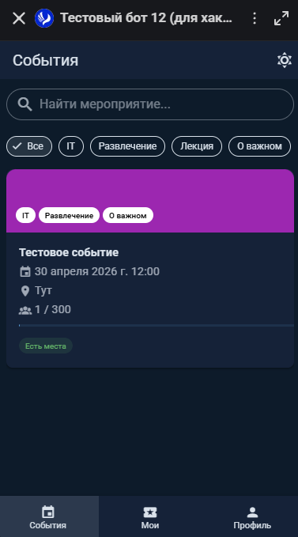
Путь студента
1. Сканирует QR от админа
2. Аккаунт привязывается
3. Просматривает мероприятия
с поиском и фильтрацией
4. Регистрируется на событие
5. Получает QR регистрации
6. Показывает QR организатору
7. Получает уведомления

Slide 12
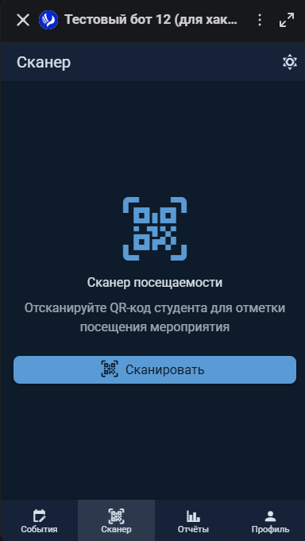
Путь организатора
1. Создаёт мероприятие
(дата, место, вместимость)
2. Выбирает типы и цвет
3. Открывает QR-сканер
4. Сканирует QR студентов
→ отметка посещения
5. Участники получают
уведомления об обновлениях
6. Просматривает отчёты

Slide 13
Бот MAX и уведомления
Команды:
/start — приветствие
/events — предстоящие мероприятия
Cron-уведомления:
7:00 МСК — утреннее напоминание
За 30 минут — напоминание перед началом
Мгновенное уведомление при обновлении
Настройка вкл/выкл в профиле

Slide 14
Безопасность
Авторизация через InitData мессенджера MAX
Валидация подписи HMAC-SHA256
Ролевой контроль доступа (RBAC)
Валидация данных через Zod
CORS + Helmet + Rate Limiting

Slide 15
Востребованность решения
СКФУ проводит сотни мероприятий ежегодно
Более 40 000 студентов — потенциальные пользователи
Текущий процесс: Google Forms + бумажные списки
Мессенджер MAX набирает популярность в России
Мини-приложения в мессенджерах — тренд автоматизации
Аналоги:
Timepad, Leader-ID — не интегрированы в мессенджер
Telegram-боты вузов — нет мини-приложений и QR
Наше решение — единый сервис внутри MAX

Slide 16
Итоги
✅ Полный цикл: регистрация → посещение
✅ Три роли с отдельными интерфейсами
✅ QR-коды для регистрации и посещаемости
✅ Бот с уведомлениями по расписанию
✅ Аналитика и отчёты
✅ Docker-деплой + VitePress-документация
Спасибо за внимание!

